Slide 1
Об организации и проведении государственной итоговой аттестации по образовательным программам среднего общего образования в Челябинской области в 2016 году
Гажа Ирина Петровна, главный специалист
Министерства образования и науки
Челябинской области
16 февраля 2016 года

Slide 2
Основные документы, регламентирующие организацию и проведение государственной итоговой аттестации по образовательным программам среднего общего образования
Федеральный закон от 29 декабря 2012 года № 273-ФЗ «Об образовании в Российской Федерации»
Приказ Министерства образования и науки Российской Федерации от 26 декабря 2013 г. № 1400 «Об утверждении Порядка проведения государственной итоговой аттестации по образовательным программам среднего общего образования»

Slide 3
Допуск к государственной итоговой аттестации по образовательным программам среднего общего образования
Отсутствие академической задолжности
ДОПУСК
до ГИА-11
Зачет по сочинению (изложению)

Slide 4
Учебные предметы ГИА-11
Обязательные учебные предметы
Русский язык
По выбору
учебные предметы
Физика, химия, биология, информатика и ИКТ, история, обществознание, литература, география, иностранные языки, родной язык, родная литература
Математика (базовый, профильный уровни)

Slide 5
Выбор экзаменов по учебным предметам в 2016 году

Slide 6
ЕГЭ
ГВЭ
ФОРМЫ ГИА-11

Slide 7
САЙТ
www.fipi.ru

Slide 8
ЕГЭ по математике
Профильный уровень
И /ИЛИ
Базовый уровень

Slide 9
ГВЭ-11
Письменная форма
Устная форма

Slide 10
Досрочный этап
С 21 марта
по 23 апреля
Основной этап
С 27 мая
по 30 июня

Slide 11
Продолжительность экзаменов
В продолжительность экзамена по учебным предметам не включается время, выделенное на подготовительные мероприятия (инструктаж обучающихся и выпускников прошлых лет, выдачу им экзаменационных материалов, заполнение ими регистрационных полей экзаменационных работ, настройку необходимых технических средств, используемых при проведении экзаменов)
Продолжительность ЕГЭ и ГВЭ для участников с ОВЗ, детей-инвалидов и инвалидов увеличивается на 1,5 часа, устная часть по иностранным языкам – на 30 мин.

Slide 12
Продолжительность экзаменов ГИА-11 в форме ЕГЭ
Учебный предмет | Продолжительность
Русский язык | 3 час. 55 мин. (235 мин.)
Математика (профильный) | 3 час. 55 мин. (235 мин.)
Физика | 3 час. 55 мин. (235 мин.)
Информатика и ИКТ | 3 час. 55 мин. (235 мин.)
Обществознание | 3 час. 55 мин. (235 мин.)
Литература | 3 час. 55 мин. (235 мин.)
История | 3 час. 55 мин. (235 мин.)
Химия | 3 час. 30 мин. (210 мин.)
Иностранные языки | 3 часа (180 мин.) (письменная часть)
Математика (базовый) | 3 час. (180 мин.)
Биология | 3 час. (180 мин.)
География | 3 часа (180 мин.)

Slide 13
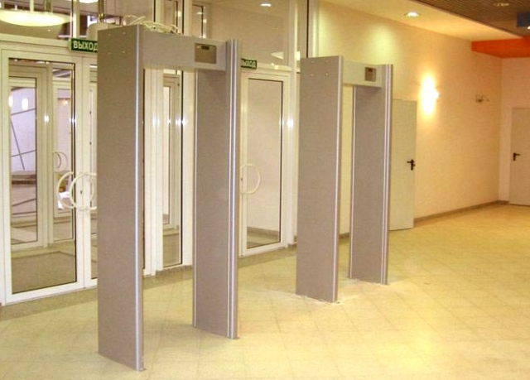
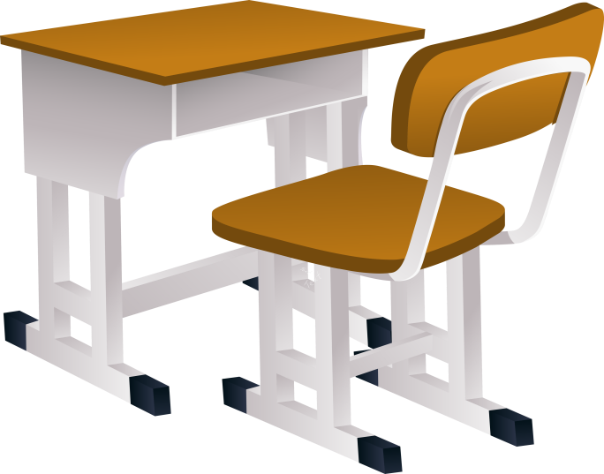
ППЭ оборудуются стационарными и переносными металлоискателями, средствами видеонаблюдения

Slide 15
Допуск обучающихся в пункт проведения экзаменов осуществляется при наличии документов, удостоверяющих их личность, и при наличии их в списках распределения в данный пункт проведения экзаменов

Slide 16
Если участник ЕГЭ опоздал на экзамен, он допускается к сдаче ЕГЭ в установленном порядке, при этом время окончания экзамена не продлевается

Slide 17
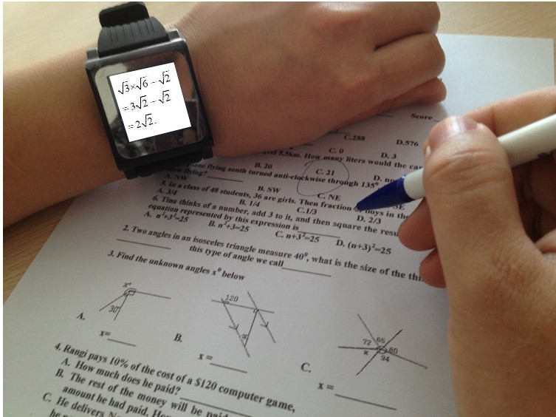
В день проведения экзамена участникам ГИА запрещается иметь при себе средства связи, электронно-вычислительную технику, фото-, аудио- и видеоаппаратуру, справочные материалы, письменные заметки и иные средства хранения и передачи информации, уведомление о регистрации на экзамены (необходимо оставить в месте для хранения личных вещей, которое организовано до входа в ППЭ, или отдать сопровождающему от образовательной организации),

Slide 18
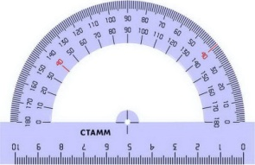
С собой на экзамен обучающийся может взять только необходимые вещи:
документ, удостоверяющий личность
гелевую, капиллярную ручку с чернилами черного цвета;
лекарства и питание (при необходимости);
средства обучения и воспитания:
по математике - линейка;
по физике – линейка и непрограммируемый калькулятор;
по химии – непрограммируемый калькулятор;
по географии – линейка, транспортир, непрограммируемый калькулятор;
специальные технические средства (для участников ЕГЭ с ОВЗ, детей-инвалидов, инвалидов)

Slide 20
Черновики и записи в КИМ не проверяются и записи в них не учитываются при обработке экзаменационных работ

Slide 21
Проверка и обработка экзаменационных работ
Обработка бланков ЕГЭ осуществляется РЦОИ с использованием специальных аппаратно-программных средств.
Обработка бланков завершается (включая проверку предметными комиссиями ответов на задания экзаменационной работы с развернутым ответом):
по математике базового уровня - не позднее трех календарных дней после проведения экзамена;
по математике профильного уровня - не позднее четырех календарных дней после проведения экзамена;
по русскому языку - не позднее шести календарных дней после проведения экзамена;
по остальным учебным предметам - не позднее четырех календарных дней после проведения соответствующего экзамена;
по экзаменам, проведенным досрочно и в дополнительные сроки, - не позднее трех календарных дней после проведения соответствующего экзамена.

Slide 22
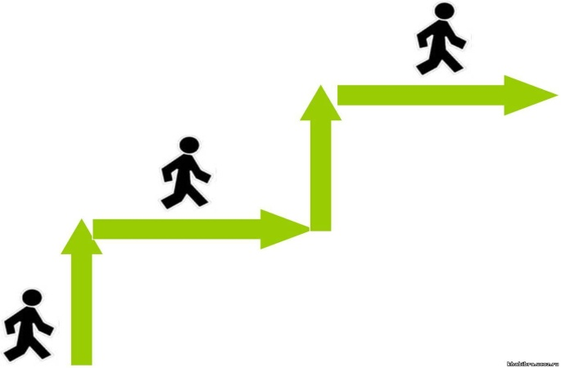
Результаты ГИА-11
При проведении ГИА в форме ЕГЭ (за исключением ЕГЭ по математике базового уровня) используется стобалльная шкала оценивания
100 баллов
0 баллов
При проведении ГИА в форме ГВЭ и ЕГЭ по математике базового уровня используется пятибалльная шкала оценивания
5 баллов

Slide 23
Минимальное количество баллов ЕГЭ для поступления в вузы
Распоряжение Федеральной службы по надзору в сфере образования и науки от 23.03.2015 г. № 794-10

Slide 24
Минимальные баллы для получения аттестата о среднем общем образовании
Математика
ЕГЭ
Базовый-3 балла
Профильный- 27 баллов
и /или
Русский язык
ЕГЭ
24 балла

Slide 25
Повторная
ГИА-11
Не ранее
1 сентября текущего года

Slide 26
Пересдача ЕГЭ по математике
ЕГЭ по математике базовый уровень
«2»
ЕГЭ по математике профильный уровень ниже
27 баллов
Только один обязательный экзамен
и/или

Slide 27
Апелляции
О нарушении установленного порядка проведения экзамена
О несогласии с выставленными баллами
Подается в местах регистрации на участие в ГИА или в конфликтную комиссию в течение двух рабочих дней со дня объявления результатов
Апелляция подается
члену ГЭК Челябинской области в день проведения экзамена в ППЭ

Slide 28
Нарушения процедуры проведения ГИА-11
Кодексом РФ «Об административных нарушениях» предусмотрены административная ответственность граждан за нарушение Порядка проведения государственной итоговой аттестации, в том числе в форме ЕГЭ

Slide 29
Итоговые оценки в аттестат (п.5.3. приказа Министерства образования и науки Российской Федерации от 27 августа 2013 года № 989)
10 класс |  |  | 11 класс |  |  | Итоговая
I полугодие | II полугодие | год | I полугодие | II полугодие | год
3 | 4 | 3 | 4 | 3 | 4 | 4
(3+4+3+4+3+4)/6=21/6≈3,5=4

Slide 30
Приказ Министерства образования и науки Российской Федерации от 23 июня 2014 г. № 685 «Об утверждении Порядка выдачи медали «За особые успехи в учении»

Slide 31
Информационные ресурсы
Сайт Министерства образования и науки
Челябинской области
http://minobr74.eps74.ru
Сайт Федерального государственного бюджетного научного учреждения
«Федеральный институт педагогических измерений»
http://www.fipi.ru
Сайт Федерального государственного бюджетного учреждения «Федеральный центр тестирования»
http://www.rustest.ru
Сайт информационной поддержки ГИА-11
http://gia.edu.ru

Slide 32
Спасибо за внимание!
263-34-17, 8-905-832-18-15
iri-gazha@yandex.ru

